Slide 1






Jačanje inspekcije zaštite okoliša radi učinkovite kontrole praćenja kakvoće zraka i sustava trgovanja emisijskim jedinicama stakleničkih plinova, kako bi se postigla bolja kvaliteta zraka
u Republici Hrvatskoj
Ovaj projekt financira Europska unija

Slide 2



TEMA 6: QA/QC (osiguranje kvalitete/kontrola kvalitete)
Institut za energetiku i zaštitu okoliša
Mato Papić dipl. ing. stroj.
Bojan Abramović dipl. ing. stroj.

Slide 3

6.1 CILJANA KVALITETA PODATAKA
Prema ISO 8402 možemo reći da je:
Kvaliteta ukupnost karakteristika nekog entiteta kojima pokazuje svoju sposobnost da udovolji navedenim ili impliciranim
zahtjevima i/ili potrebama.
Ciljana kvaliteta podataka predstavlja zakonski zadan minimum zahtjeva za kvalitetom podataka dobivenih mjerenjima kvalitete zraka u jednoj godini.
Institut za energetiku i zaštitu okoliša

Slide 4
6.1 CILJANA KVALITETA PODATAKA
Samo podaci kojima se može dokumentirati ciljana
kvaliteta mogu se upotrijebiti za pokretanje bilo kakve zakonom propisane procedure.
Kako su gotovo sva mjerenja kvalite zraka regulatorno ili inspekcijski određena, to se postizanje i dokumentiranje ciljane kakvoće podataka postavlja kao osnovni cilj svih QA/QC postupaka u nekoj mreži.
Institut za energetiku i zaštitu okoliša

Slide 5
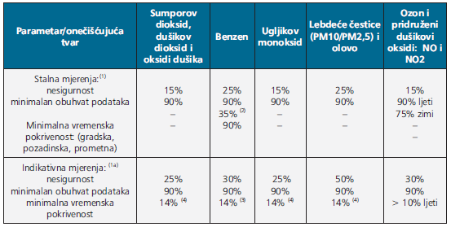
6.1 CILJANA KVALITETA PODATAKA
Ciljana kvaliteta podataka
Institut za energetiku i zaštitu okoliša

Slide 6
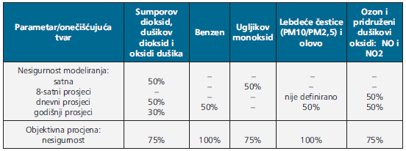
6.1 CILJANA KVALITETA PODATAKA
Ciljana kvaliteta podataka (nastavak tablice)
Institut za energetiku i zaštitu okoliša

Slide 7
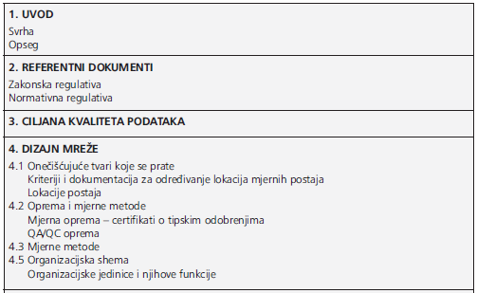
6.2 QA/QC PLAN MREŽE
QA/QC plan mreže predstavlja osnovni dokument osiguranja kvalitete mjerenja u svakoj mreži. On sadrži sve osnovne informacije o tome kako je organizirano osiguranje kvalitete mreže. QA/QC plan treba imati sljedeću strukturu:
Institut za energetiku i zaštitu okoliša

Slide 8
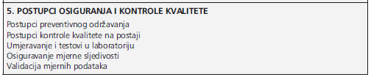
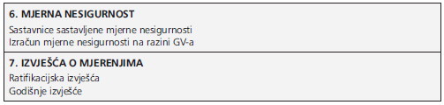
6.2 QA/QC PLAN MREŽE
Nastavak tablice
Institut za energetiku i zaštitu okoliša

Slide 9
6.2 QA/QC PLAN MREŽE
U nastavku ću ukratko obraditi sva poglavlja koja treba sadržavati QA/QC plan s posebnim naglaskom na dio koji govori o postupcima osiguranja i kontrole kvalitete.
1. UVOD
U uvodu je potrebno spomenuti važnost osiguranja kvalitete te ukratko definirati svrhu i opseg dokumenta. Također je potrebno navesti i osnovne ciljeve mreže, kao i razloge njezina osnivanja.
Institut za energetiku i zaštitu okoliša

Slide 10
6.2 QA/QC PLAN MREŽE
2. REFERENTNI DOKUMENTI
Ovo je izuzetno važno poglavlje. U njemu treba navesti sve referentne dokumente na koje se pozivamo u planu te koji regulatorno i normativno definiraju rad mreže. Referiranjem na zakonski ili normativno definirane načine provođenja mjerenja, i njihovim dosljednim provođenjem i dokumentiranjem, osiguravamo ne samo poštivanje istih, nego i nerijetko maliciozne pokušaje omalovažavanja osiguranja kvalitete mjerenja, a samim time i rezultata mjerenja koji se u praksi mogu pojaviti od strane onih kojima rezultati ne odgovaraju.
Institut za energetiku i zaštitu okoliša

Slide 11
6.2 QA/QC PLAN MREŽE
Iako je hrvatska regulativa gotovo u potpunosti usklađena s europskom, ipak neke od smjernica koje su izdane od strane raznih tijela EU zaduženih za zaštitu okoliša mogu znatno pomoći u definiranju QA/QC postupaka.
Regulativa RH
Zakonu o zaštiti zraka (NN 130/11, 47/14, 61/17)
Pravilnik o praćenju kvalitete zraka (NN 79/17)
Pravilnik o uzajamnoj razmjeni informacija i izvješćivanju o kvaliteti zraka i obavezama za provedbu odluke komisije 2011/850/EU (NN 3/16)
Uredba o razinama onečišćujućih tvari u zraku (NN 117/12)
Institut za energetiku i zaštitu okoliša

Slide 12
6.2 QA/QC PLAN MREŽE
Regulativa i smjernice EU
Direktiva 2008/50/EZ Europskog parlamenta i Vijeća
Direktiva Komisije (EU) 2015/1480
Provedbena odluka Komisije od 12. prosinca 2011. o utvrđivanju pravila za Direktive 2004/107/EZ i 2008/50/EZ Europskog parlamenta i Vijeća u pogledu uzajamne razmjene informacija i izvješćivanja o kvaliteti zraka (2011/850/EU)
Guidance on the Decision 2011/850/EU
„Criteria for EUROAIRNET The EEA Air Quality Monitoring and Information Network“; EEA Technical Report No. 12
“QA/QC checks on air quality data in AIRBASE and on the EoI 2004 data Procedures and results”; ETC/ACC Technical paper 2005/3 September 2005; Wim Mol and Patrick van Hooydonk
Institut za energetiku i zaštitu okoliša

Slide 13
6.2 QA/QC PLAN MREŽE
Kod navođenja normativne regulative u QA/QC planu potrebno je navesti opće normativne akte po kojima se provode mjerenja te napomenuti da se specifična normativa spominje u nižim dokumentima osiguranja kvalitete. Najvažniji opći normativni akti relevantni za osiguranje kvalitete na području kakvoće zraka su:
• HRN EN ISO/IEC 17025 – Opći zahtjevi za osposobljenost ispitnih i umjernih laboratorija
• ENV 13005, Guide to the expression of uncertainty in
• measurement
• EN ISO 14956:2002 Air quality. Evaluation of the suitability of a measurement
procedure by comparison with a required measurement uncertainty.
Institut za energetiku i zaštitu okoliša

Slide 14
6.2 QA/QC PLAN MREŽE
3. CILJANA KVALITETA PODATAKA
Potrebno je navesti regulativom zadanu ciljanu kvalitetu podataka za onečišćujuće tvari i tipove mjerenja/modeliranja koji se provode u mreži.
4. DIZAJN MREŽE
U ovom poglavlju potrebno je iscrpno navesti kako je mreža dizajnirana. Pri pisanju ovog poglavlja koje se odnosi na točke
4.1 do 4.3 QA/QC plana treba poštivati odredbe Pravilnika o razmjeni informacija o podacima iz mreža za trajno praćenje kakvoće zraka (NN 135/06) koji definira tzv. metapodatke o mreži i svakoj pojedinoj postaji.
Institut za energetiku i zaštitu okoliša

Slide 15
6.2 QA/QC PLAN MREŽE
5. POSTUPCI OSIGURANJA I KONTROLE KVALITETE
Osnovni cilj QA/QC postupaka je osiguranje ciljane kvalitete podataka te osiguranje dokumentacije koja će to dokumentirati. Sustav kvalitete izrađuje se sukladno odredbama norme HRN EN ISO/IEC 17025 – Opći zahtjevi za osposobljenost ispitnih i umjernih laboratorija te pojedinih propisanih normi mjernih metoda. Iako svaka mreža ima svoje specifičnosti, osiguranje i kontrola kvalitete za automatska mjerenja uobičajeno se sastoji od dolje opisanih postupaka.
Institut za energetiku i zaštitu okoliša

Slide 16
6.2 QA/QC PLAN MREŽE
Postupci preventivnog održavanja
Preventivno održavanje instrumenata osmišljava se na osnovi mjernih metoda,
preporuka proizvođača opreme te iskustva. Uobičajeno se sastoji od:
• redovite provjere statusa tehničke ispravnosti instrumenata
• redovitih serviserskih pregleda postaje
• redovitog održavanja sustava za uzorkovanje
• redovitih godišnjih servisa.
Institut za energetiku i zaštitu okoliša

Slide 17
6.2 QA/QC PLAN MREŽE
Postupci kontrole kvalitete na postajama
Postupci kontrole kvalitete na postaji trebaju biti osmišljeni na osnovi normi mjernih metoda, preporuka proizvođača opreme te iskustva. Ti postupci služe prvenstveno za kontrolu svakodnevnog rada instrumenata, odnosno cjelokupnog mjernog sustava. Na taj se način redovito održava uvid u funkcionalnost instrumenata
te se omogućuje pravovremena reakcija na nepravilnosti u radu instrumenata koje bi inače mogle duže vrijeme ostati neprimjećene.
Institut za energetiku i zaštitu okoliša

Slide 18
6.2 QA/QC PLAN MREŽE
Postupci kontrole kvalitete na postajama uobičajeno se sastoje od:
• provjere odziva na nulti plin “ZERO CHECK”
• provjere odziva na kalibracijski plin “SPAN CHECK”
• kalibracije u dvije točke
• recertifikacije plinova
• testa linije za uzorkovanje
• testiranja manifolda uzorkivača.
Institut za energetiku i zaštitu okoliša

Slide 19
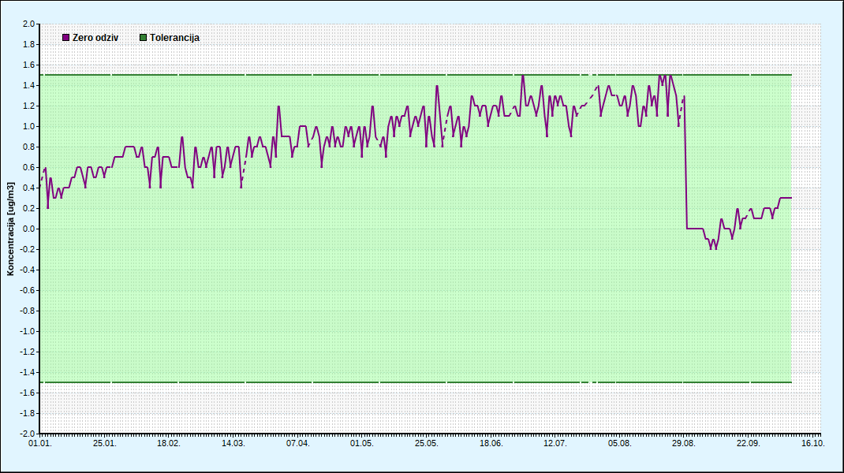
6.2 QA/QC PLAN MREŽE
Postupci kontrole kvalitete na postajama
Institut za energetiku i zaštitu okoliša

Slide 20
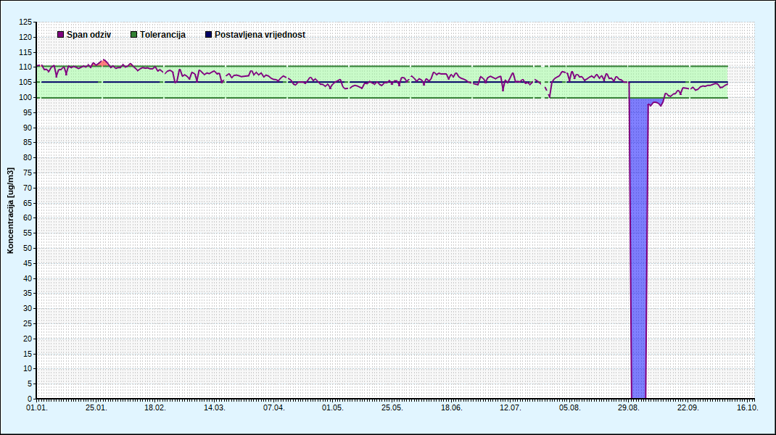
6.2 QA/QC PLAN MREŽE
Postupci kontrole kvalitete na postajama
Institut za energetiku i zaštitu okoliša

Slide 21
6.2 QA/QC PLAN MREŽE
Umjeravanje i testovi u laboratoriju
Nakon svakog godišnjeg servisa ili nakon većih serviserskih zahvata na instrumentu u umjernom laboratoriju obavlja se umjeravanje i testiranje instrumenta. Takva testiranja, kao i podaci o kontroli kvalitete u postaji zajedno s podacima
dobivenima tijekom provođenja testova za tipsko odobrenje koriste se za izračunavanje mjerne nesigurnosti koje se provodi svake godine. Testovi radnih karakteristika osmišljeni su na osnovi normiranih mjernih metoda. Također su za izvedene testove, u normama za pojedine metode, dane granice prihvatljivosti koje moraju biti zadovoljene.
Institut za energetiku i zaštitu okoliša

Slide 22
6.2 QA/QC PLAN MREŽE
Takvi postupci uobičajeno se sastoje od:
• umjeravanja certificiranim ili primarnim standardima
• “lack of fit“ testa u tri ili četiri točke i zero plinu
• testa standardne devijacije ponovljivosti
• testa kratkotrajnog odmaka.
Institut za energetiku i zaštitu okoliša

Slide 23
6.2 QA/QC PLAN MREŽE
Radi osiguranja i kontrole kvalitete razvija se dokumentacija koja opisuje postupke te utvrđuje dokumente koji dokumentiraju redovito provođenje postupaka.
Provođenje postupaka treba osigurati ispravno funkcioniranje opreme kako u tehničkom, tako i u analitičkom smislu, omogućiti predviđanje mogućih problema te njihovo izbjegavanje ili otklanjanje u najkraćem mogućem roku.
Svi obavljeni postupci trebaju biti kvalitetno dokumentirani i čuvani sukladno zakonskoj i normativnoj regulativi.
Institut za energetiku i zaštitu okoliša

Slide 24
6.2 QA/QC PLAN MREŽE
DOKUMENTACIJA
Institut za energetiku i zaštitu okoliša

Slide 25
6.2 QA/QC PLAN MREŽE
6. MJERNA NESIGURNOST
Na osnovi podataka iz tipskog odobrenja, laboratorijskih testova i testova na postaji izračunava se mjerna nesigurnost za podatke iz razdoblja za koje se izvještava u godišnjem izvješću u obliku proširene mjerne nesigurnosti za najniže definirano vrijeme usrednjavanja pri graničnoj vrijednosti Uc, apsolutna proširena mjerna nesigurnost za isto vrijeme usrednjavanja pri graničnoj vrijednosti Uc i relativna mjerna nesigurnost Uc, rel. mjernu nesigurnost treba izraziti za svaki pojedini instrument u mreži.
Institut za energetiku i zaštitu okoliša

Slide 26
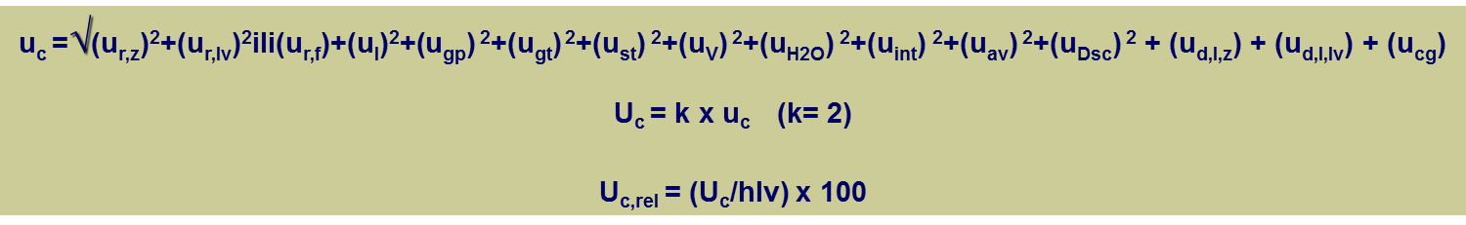
6.2 QA/QC PLAN MREŽE
MJERNA NESIGURNOST
Institut za energetiku i zaštitu okoliša

Slide 27
6.2 QA/QC PLAN MREŽE
Mjerne nesigurnosti izračunavaju se u skladu s dokumentima ENV 13005, Guide to the expresion of uncartainity in measurement i EN ISO 14956:2002 Air quality, Evaluation of the suitability of a measurement procedure by comparison
with a required measurement uncertainty te CEN-normama za pojedine polutante.
7. IZVJEŠĆA O MJERENJIMA
Laboratorij koji obavlja mjerenja u određenoj mreži tijekom godine o radu mreže te rezultatima mjerenja obavještava koordinatora mreže putem ratifikacijskih izvješća.
Isto tako, na kraju mjernog razdoblja od jedne godine koje je određeno regulativom laboratorij prilaže godišnje izvješće.
Institut za energetiku i zaštitu okoliša

Slide 28
6.2 QA/QC PLAN MREŽE
Ratifikacijsko izvješće
Ratifikacijsko izvješće periodičko je izvješće u kojem laboratorij izvještava koordinatora ili vlasnika mreže o svim aspektima rada mreže te ratificira mjerne podatke za određeni period. Takva izvješća izrađuju se najčešće za vremenski period od jednog do tri mjeseca, ovisno o zahtjevima vlasnika mreže. Nisu obavezna i stvar su ugovora.
Godišnje izvješće
Izrađuje se po završetku perioda od jedne godine.
Institut za energetiku i zaštitu okoliša

Slide 29
6.3 MJERNA SLJEDIVOST I UMJERNI LABORATORIJI
Automatski instrumenti za praćenje kvalitete zraka zahtijevaju striktnu kontrolu kvalitete mjerenja. Jedan od najvažnijih postupaka osiguranja kvalitete jest i redovito umjeravanje i testiranje instrumenata. Umjeravanje se obavlja na postajama i u umjernim laboratorijima. Umjerni laboratoriji trebaju osigurati i dokumentirati točnost i sljedivost mjernih podataka te omogućiti izražavanje mjerne nesigurnosti na razini graničnih vrijednosti za svaki pojedini instrument u mreži. Samo uz kvalitetnu suradnju mjernog i umjernog laboratorija (uz podršku servisnog tima) može se doseći izuzetno zahtjevna regulatorna ciljana kakvoća podataka.
Institut za energetiku i zaštitu okoliša

Slide 30
6.3 MJERNA SLJEDIVOST I UMJERNI LABORATORIJI
Umjeravanje instrumenata i mjerna sljedivost
Umjeravanje instrumenata obavlja se periodički. CEN-norme zahtijevaju umjeravanje instrumenata na postajama svaka tri mjeseca. Taj se postupak obavlja uz pomoć certificiranih plinskih cilindara (CRM certified referent material CRM) u dvije
točke (nula i tzv. span koji predstavlja koncentraciju od 70 do 80% maksimuma certificiranog mjernog područja) što osigurava sljedivost.
Također je potrebno nakon svakog većeg zahvata u instrument (veći popravci, godišnji servis) obaviti i kalibraciju u laboratoriju nakon koje slijede testovi radnih karakteristika instrumenta propisani istim normama.
Institut za energetiku i zaštitu okoliša

Slide 31
6.3 MJERNA SLJEDIVOST I UMJERNI LABORATORIJI
Najčešći i najkorisniji testovi su tzv. „LACK OF FIT“ test
(koji predstavlja test linearnosti i najčešće se izvodi u 5 točaka unutar mjernog područja), test „STANDARDNE DEVIJACIJE PONOVLJIVOSTI“ (koji provjerava ponovljivost instrumenta) i test „KRATKOTRAJNOG ODMAKA“ (SHORT TERM DRIFT) kojim
se provjerava stabilnost mjerenja u kratkom periodu. Ukoliko instrument nakon umjeravanja zadovolji normom propisane kriterije za gore navedene testove i ukoliko je za umjeravanje osigurana sljedivost, tako pripremljen instrument spreman je
za mjerenja u postaji. Umjeravanja u laboratorijima obavljaju se također uz pomoć sljedivih referentnih materijala.
Institut za energetiku i zaštitu okoliša

Slide 32
6.3 MJERNA SLJEDIVOST I UMJERNI LABORATORIJI
“lack of fit“ testa u tri ili četiri točke i zero plinu
Institut za energetiku i zaštitu okoliša

Slide 33
6.3 MJERNA SLJEDIVOST I UMJERNI LABORATORIJI
test standardne devijacije ponovljivosti
Institut za energetiku i zaštitu okoliša

Slide 34
6.3 MJERNA SLJEDIVOST I UMJERNI LABORATORIJI
Nacionalni referentni laboratorij je dužan osigurati mjernu sljedivost za uređaje za automatsko praćenje kakvoće zraka u Državnoj mreži. (2008/50/EC Art. 3 Ann. I C)
Sljedivost do SI standarda se postiže upotrebom:
primarnih standarda plinova (PRM) ili plinova certificiranih u akreditiranim laboratorijima (CRM)
umjeravanjem kalibratora u akreditiranim umjernim laboratorijima
redovnim interkomparacijskim mjerenjima sa referentnim laboratorijskim instrumentima u organizaciji JRC (Ref. Lab EU) – WHO - AQUILA
Institut za energetiku i zaštitu okoliša

Slide 35
6.3 MJERNA SLJEDIVOST I UMJERNI LABORATORIJI
ČMI Brno
NMI Delft
Linde Prag
UBA Beč
NPL London
LNI Geneve
FMI Helsinki
Nekoliko istaknutih institucija od kojih hrvatski RL osiguravaju mjernu sljedivost:
Institut za energetiku i zaštitu okoliša

Slide 36
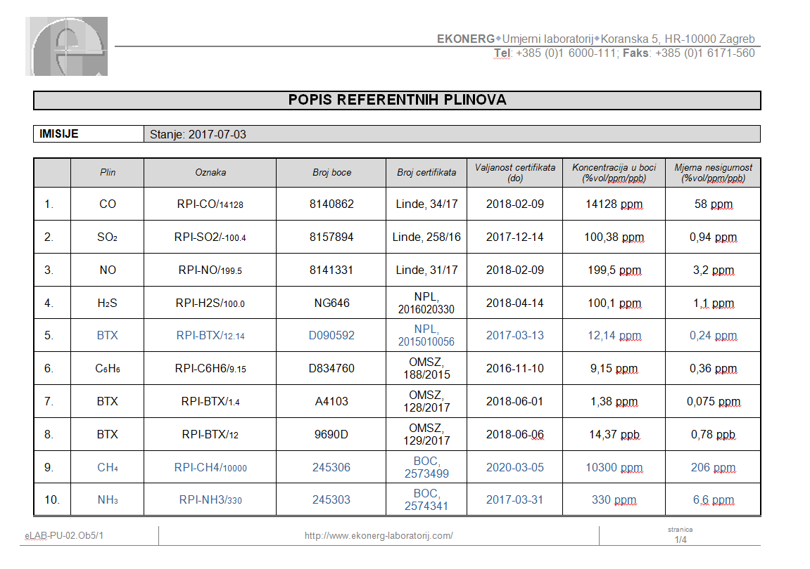
6.3 MJERNA SLJEDIVOST I UMJERNI LABORATORIJI
umjeravanja certificiranim ili primarnim standardima
Institut za energetiku i zaštitu okoliša

Slide 37
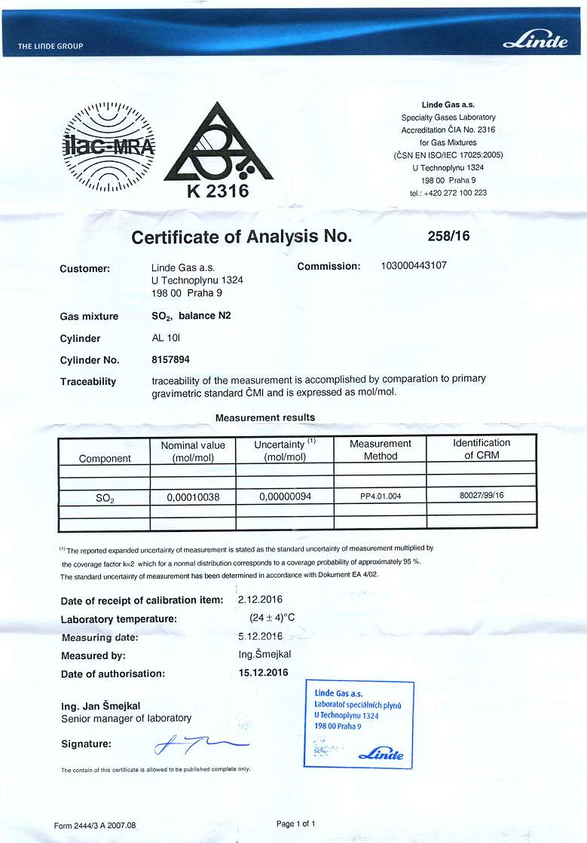
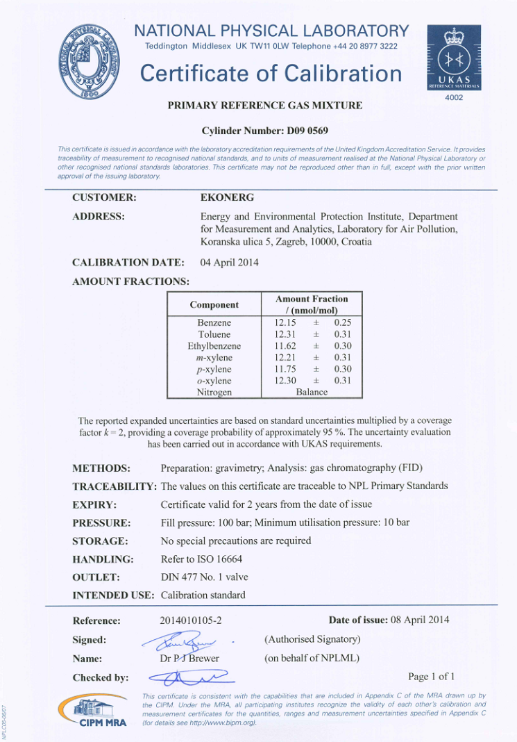
6.3 MJERNA SLJEDIVOST I UMJERNI LABORATORIJI
umjeravanja certificiranim ili primarnim standardima
Institut za energetiku i zaštitu okoliša

Slide 38
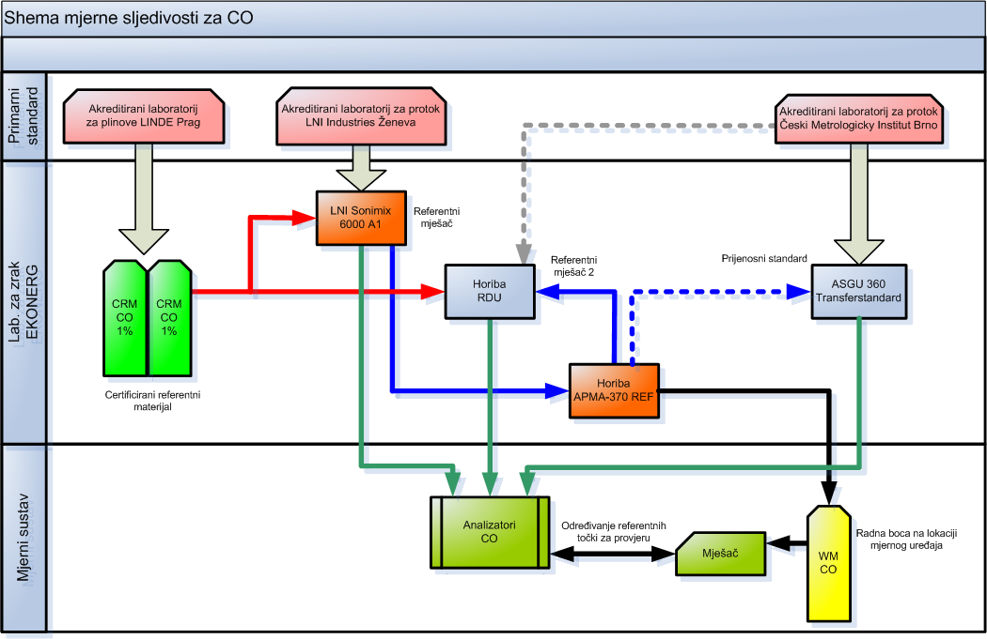
6.3 MJERNA SLJEDIVOST I UMJERNI LABORATORIJI
Institut za energetiku i zaštitu okoliša

Slide 39

6.3 MJERNA SLJEDIVOST I UMJERNI LABORATORIJI
Institut za energetiku i zaštitu okoliša

Slide 40
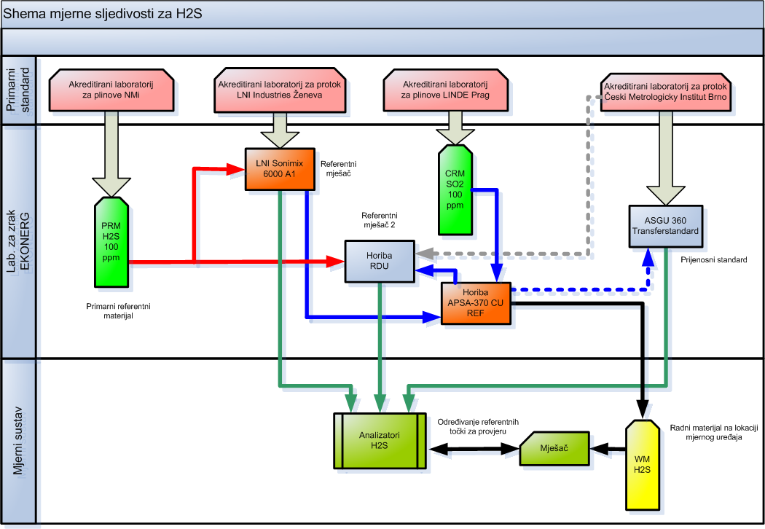
6.3 MJERNA SLJEDIVOST I UMJERNI LABORATORIJI
Institut za energetiku i zaštitu okoliša

Slide 41
6.3 MJERNA SLJEDIVOST I UMJERNI LABORATORIJI
Samo sljedivim instrumentima postižemo validne rezultate!!!!
Institut za energetiku i zaštitu okoliša

Slide 42
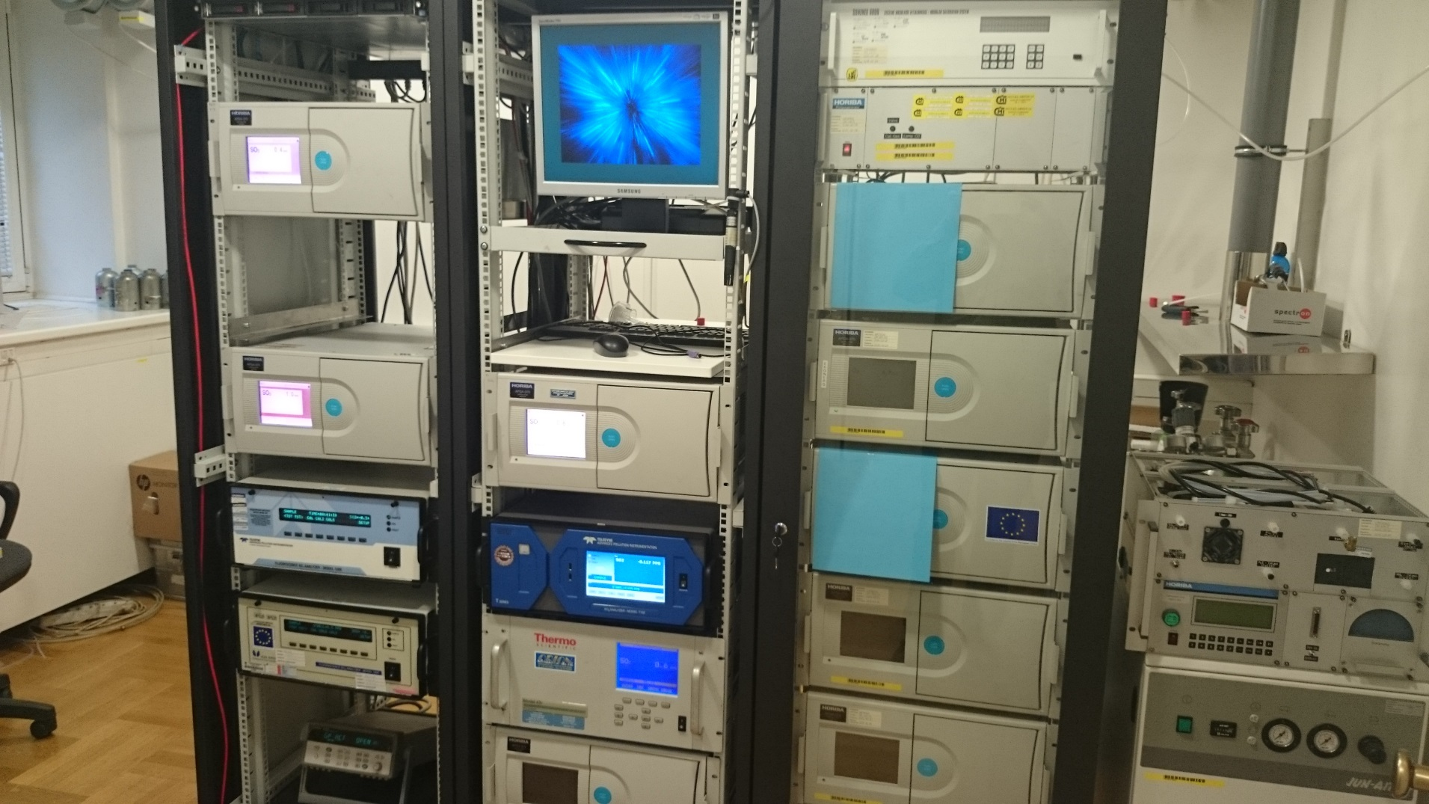
6.3 MJERNA SLJEDIVOST I UMJERNI LABORATORIJI
Institut za energetiku i zaštitu okoliša

Slide 43
6.4 MEĐULABORATORIJSKE USPOREDBE (ISPITIVANJA SPOSOBNOSTI LABORATORIJA)
Quality assesment
Interkomparacijska mjerenja predstavljaju dodatni postupak za osiguranje i provjeru točnosti i sljedivosti mjerenja (Quality assesment).
Ona su zapravo mjerenja istog plina u više laboratorija u isto vrijeme. Za plinovite polutante organiziraju se u laboratorijskim uvjetima.
Uz pomoć posebno konstruiranih sustava omogućuje se istovremeno mjerenje neke onečišćujuće tvari poznatih koncentracija.
Institut za energetiku i zaštitu okoliša

Slide 44
6.4 MEĐULABORATORIJSKE USPOREDBE (ISPITIVANJA SPOSOBNOSTI LABORATORIJA)
Interkomparacije predstavljaju najvišu razinu u procesu harmonizacije mjerenja i u Europi ih organizira Europska komisija (putem svog referentnog laboratorija za kakvoću zraka ERLAP) u suradnji sa Svjetskom zdravstvenom organizacijom. Svaki
nacionalni referentni laboratorij članica Europske unije dužan je uspješno obaviti interkomparacijska mjerenja sa svojim referentnim instrumentima minimalno jednom u tri godine. Nacionalni referentni laboratoriji zatim organiziraju takve interkomparacije za laboratorije u svojim zemljama.
Institut za energetiku i zaštitu okoliša

Slide 45
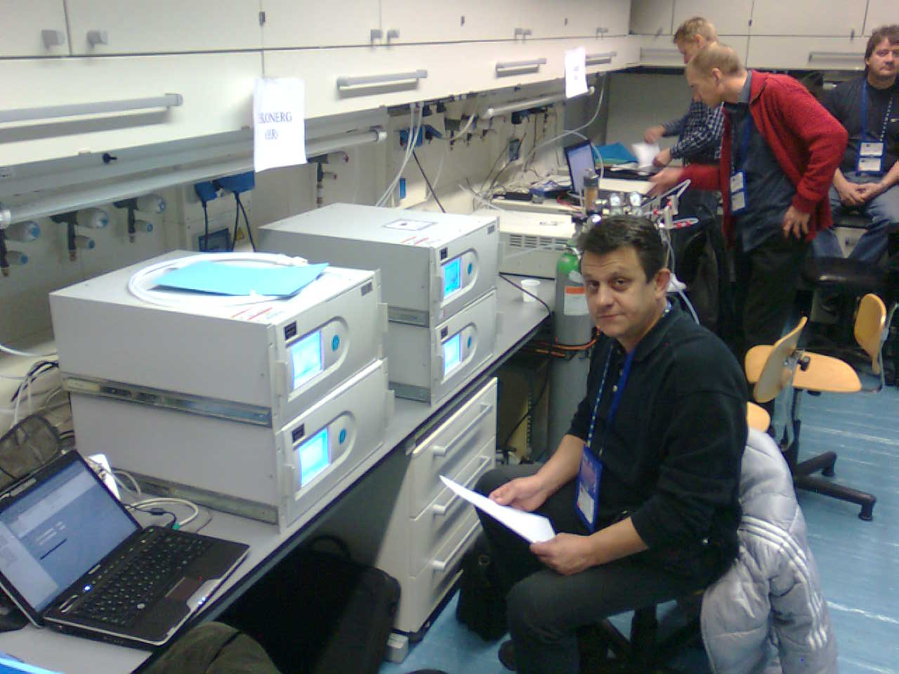
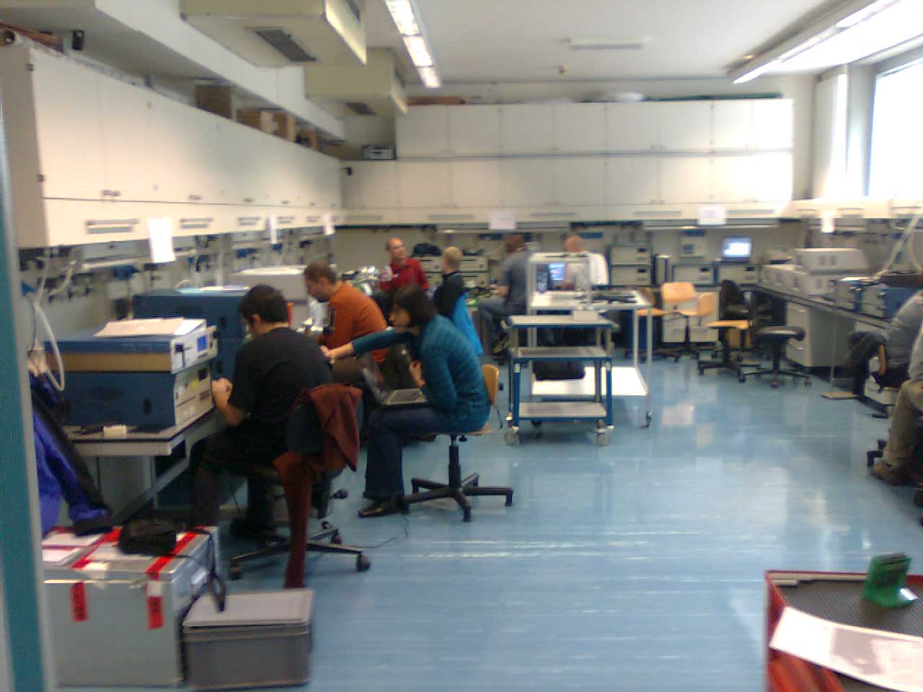
6.4 MEĐULABORATORIJSKE USPOREDBE (ISPITIVANJA SPOSOBNOSTI LABORATORIJA)
IE ERLAP JRC, Ispra –2008
Institut za energetiku i zaštitu okoliša

Slide 46
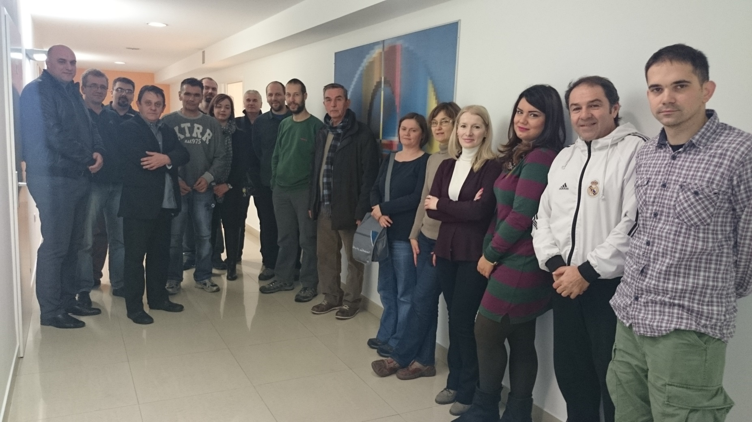
6.4 MEĐULABORATORIJSKE USPOREDBE (ISPITIVANJA SPOSOBNOSTI LABORATORIJA)
EKONERG, Zagreb –2014
Institut za energetiku i zaštitu okoliša

Slide 47
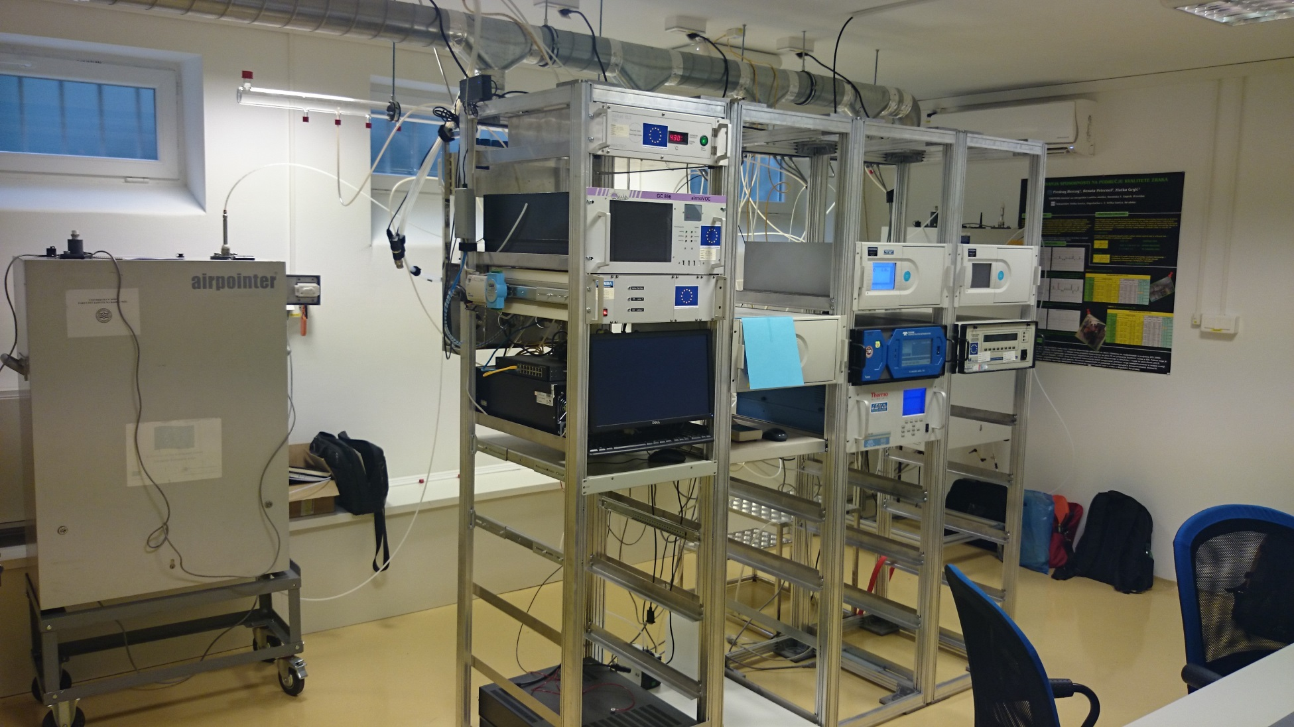
6.4 MEĐULABORATORIJSKE USPOREDBE (ISPITIVANJA SPOSOBNOSTI LABORATORIJA)
Institut za energetiku i zaštitu okoliša

Slide 48
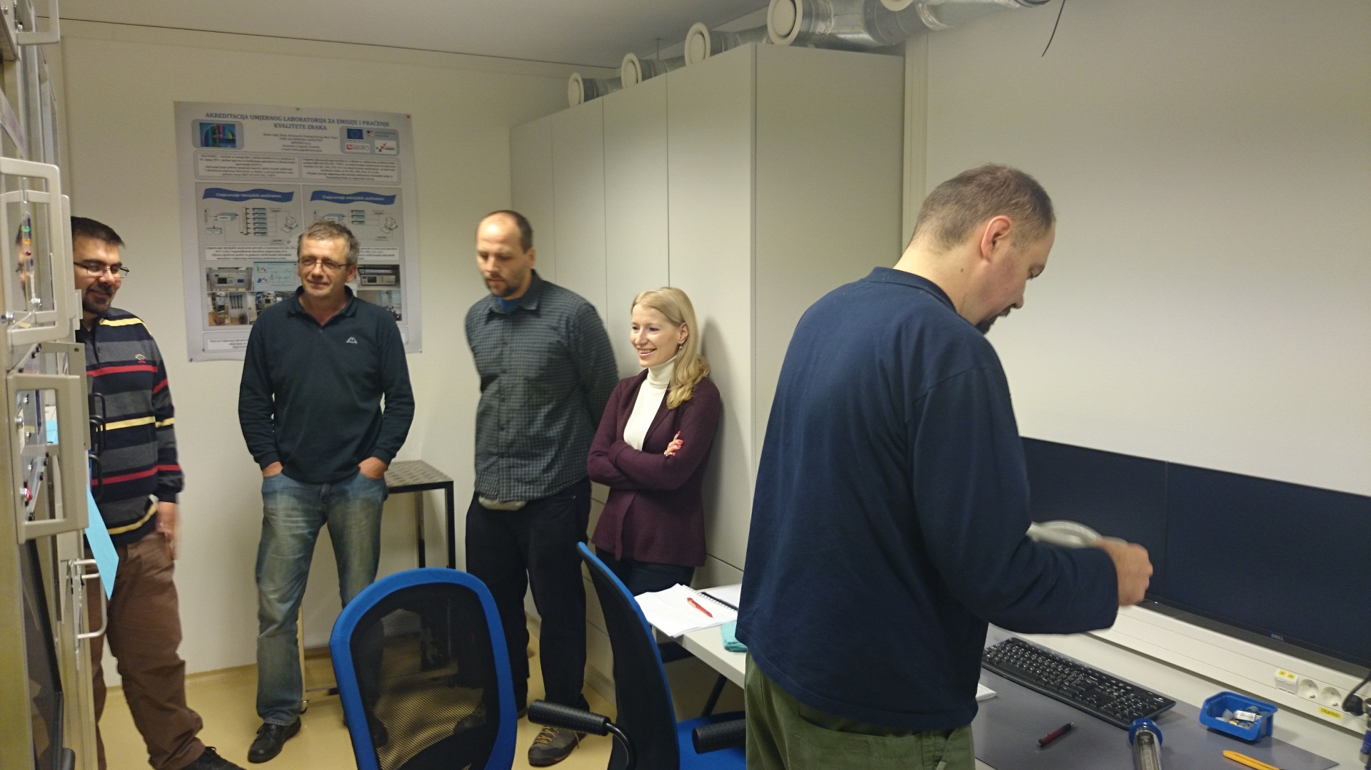
6.4 MEĐULABORATORIJSKE USPOREDBE (ISPITIVANJA SPOSOBNOSTI LABORATORIJA)
Institut za energetiku i zaštitu okoliša

Slide 49
6.4 MEĐULABORATORIJSKE USPOREDBE (ISPITIVANJA SPOSOBNOSTI LABORATORIJA)
Nakon završetka mjerenja uspoređuju se i analiziraju mjerni podaci svakog laboratorija. Rezultati mjerenja svakog laboratorija moraju zadovoljiti određene kriterije u pogledu točnosti mjerenja i u pogledu izražene mjerne nesigurnosti za svaku mjerenu koncentraciju.
Institut za energetiku i zaštitu okoliša

Slide 50
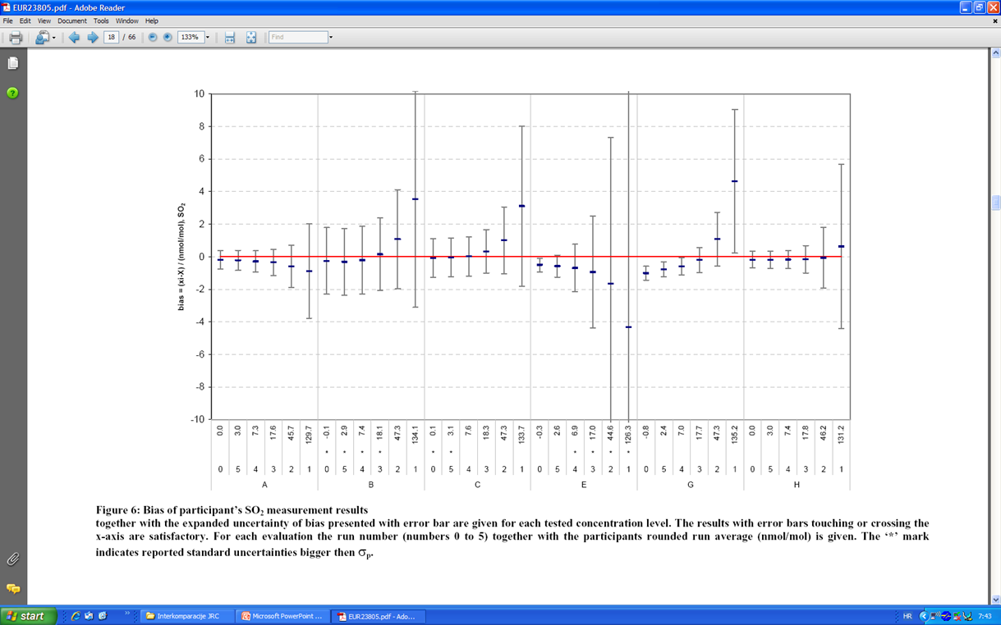
6.4 MEĐULABORATORIJSKE USPOREDBE (ISPITIVANJA SPOSOBNOSTI LABORATORIJA)
Institut za energetiku i zaštitu okoliša

Slide 51
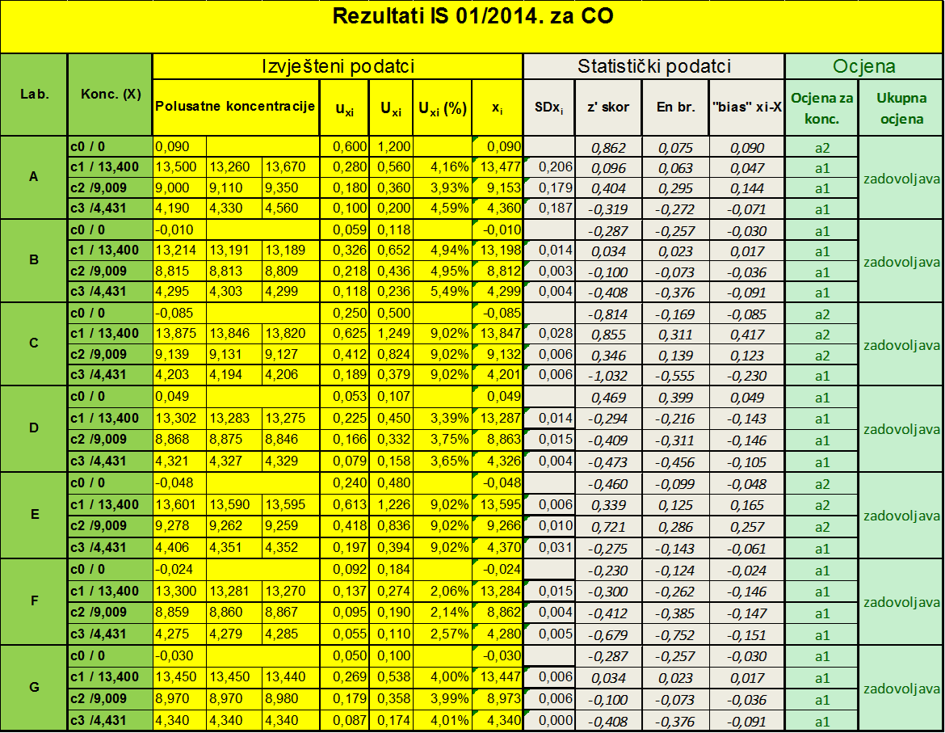
6.3 MJERNA SLJEDIVOST I UMJERNI LABORATORIJI
Institut za energetiku i zaštitu okoliša

Slide 52
6.3 MJERNA SLJEDIVOST I UMJERNI LABORATORIJI
Quality assesment
AKREDITACIJA HRN EN ISO/IEC 17025
Unutrašnja neovisna ocjena 1 godišnje
HAA ocjena 1 godišnje
Reakreditacija svakih 5 godina
Institut za energetiku i zaštitu okoliša

Slide 53
HVALA NA PAŽNJI
Institut za energetiku i zaštitu okoliša

